Slide 1

SENTENCIA REPETITIVA SENTENCIA FOR
Profesora : lilibeth comparaz

Slide 2
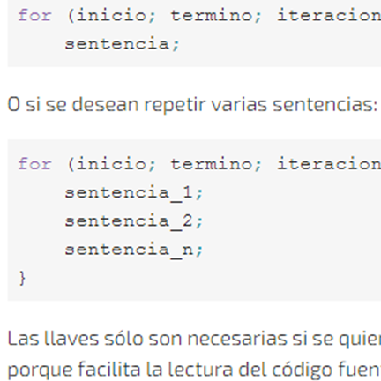
SENTENCIA FOR
Es un bucle o sentencia repetitiva que ejecuta la sentencia de inicio. verifica la expresión booleana de término.
Sintaxis:
si es cierta, ejecuta la sentencia entre llaves y la sentencia de iteración para volver a verificar la expresión booleana de término.
si es falsa, sale del bucle

Slide 3
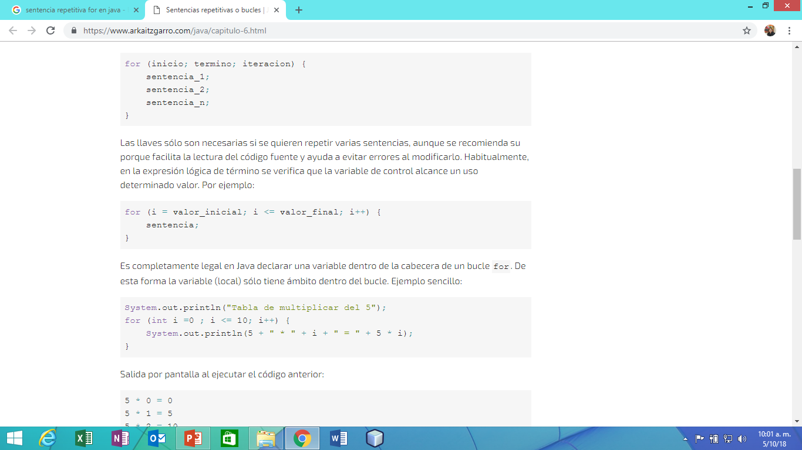
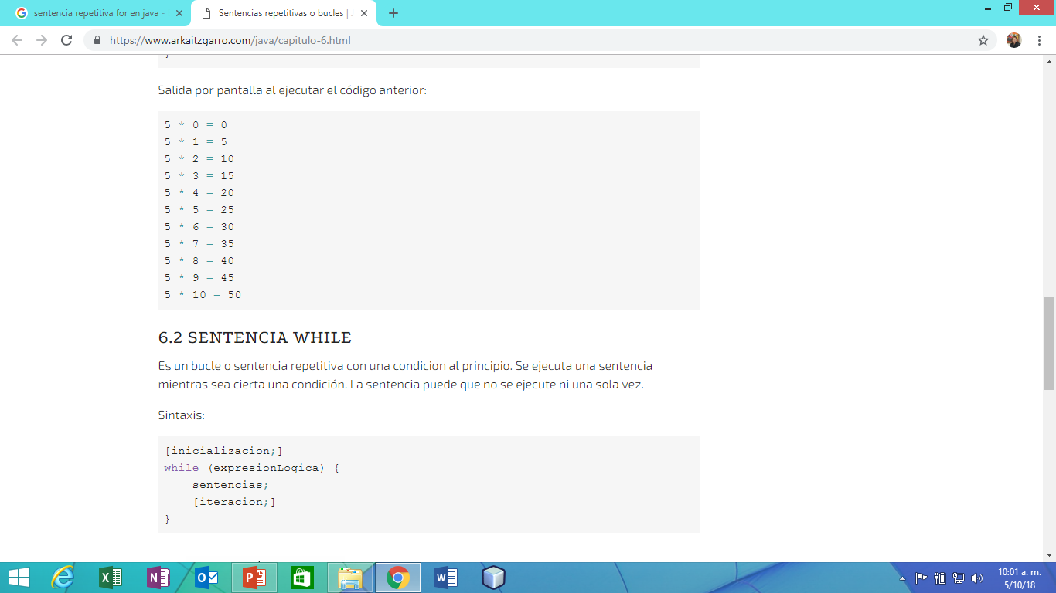
Ejemplos

Slide 4
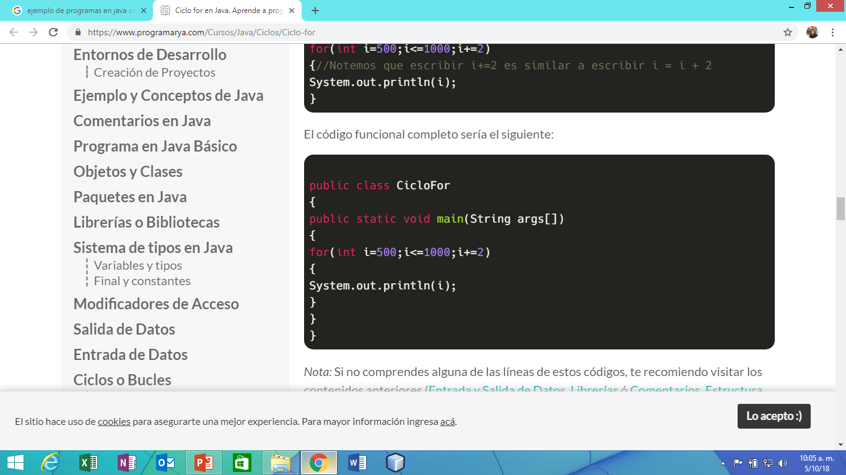
Ejemplo 1: Mostrar en pantalla los números pares

Slide 5
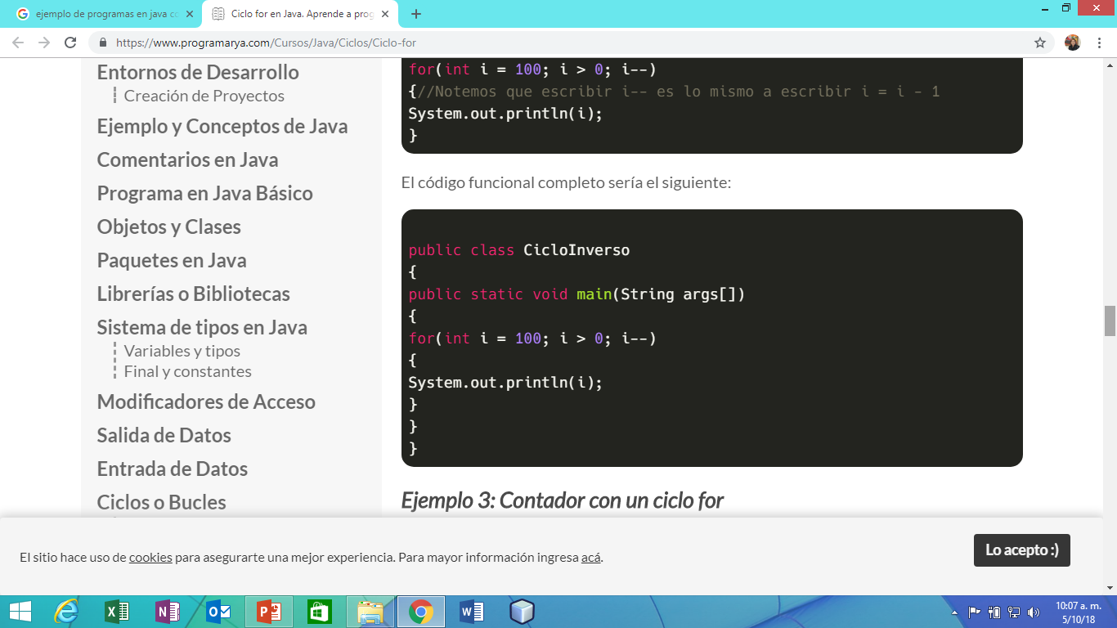
Ejemplo 2: Cuenta regresiva en un ciclo for

Slide 6
Problemas propuestos (utilice Métodos)
Problema 1. -Diseñe un programa que pida dos números por teclado y muestre todos los números pares que van desde el primero al segundo número.
- Generar los N primeros términos de la serie de Fibonacci y mostrarlos por pantalla. El valor N (entero y positivo) deberá ser leído por el teclado. En esta serie los dos primeros números son 1, y el resto se obtiene sumando los dos anteriores: 1,1,2,3,5,8,13,21…
Problema 2. Desarrolle los siguientes programas mediante un programa principal y los métodos que sean necesarios para darle solución a los siguientes enunciados:
Solicite un dato de entrada (N número) que sea mayor de cero y escriba en pantalla sus divisores.
Debe preguntar cuántos números se van a introducir, pida esos números, y muestre un mensaje cada vez que un número no sea mayor que el anterior.
Dado un número de entrada el programa debe contar de 10 en 10 de forma descendente

